Slide 1
স্বাগতম

Slide 2
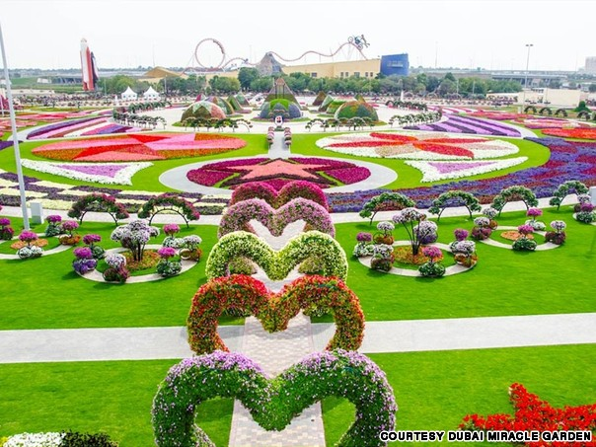

Slide 3
পরিচিতি
শিক্ষক পরিচিতিঃ
পাঠ পরিচিতিঃ
মোঃ সোহেল রানা
সহকারি শিক্ষক (আইসিটি )
রশিদ দেওহাটা উচ্চ বিদ্যালয়
মির্জাপুর , টাংগাইল
শ্রেণিঃ সপ্তম
বিষয়ঃ বাংলাদেশ ও বিশ্ব পরিচয়
অধ্যায়ঃ ৭ম পাঠঃ -৩
সময়ঃ ৫০ মিনিট
তারিখঃ ২২/১০/২০১৯

Slide 4
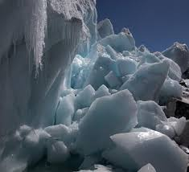
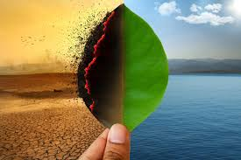
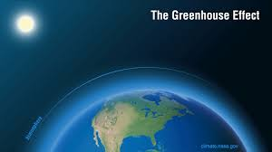
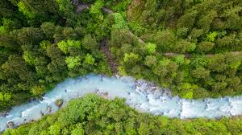

Slide 5

এসো ভিডিও দেখি

Slide 6
পাঠ ঘোষনা
আজকের পাঠ হলোঃ
বাংলাদেশের জলবায়ু পরিবর্তন ও পরিবর্তনের সৃষ্ট দূর্যোগ

Slide 7
শিখনফল
জলবায়ু সম্পর্কে বলতে পারবে।
বাংলাদেশের জলবায়ুর প্রকৃতি সম্পর্কে বলতে পারবে।
জলবায়ু পরিবর্তনের কারন ব্যাখ্যা করতে পারবে ।
জলবায়ু পরিবর্তনের ফলে সৃষ্ট দূর্যোগ সম্পর্কে ধারনা লাভ করতে পারবে।

Slide 8
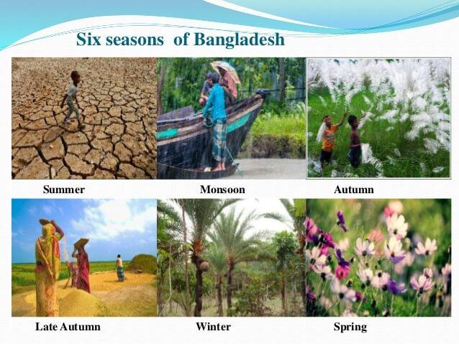
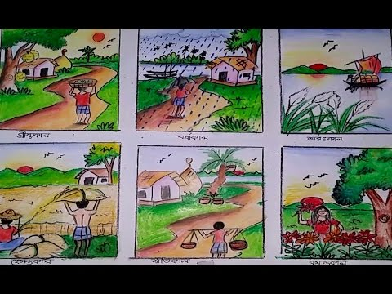

Slide 9
পাঠ বিশ্লেষনঃ
আমরা ছবিগুলোতে কি দেখতে পাচ্ছি।
এ ছবিগুলো বাংলাদেশের প্রকৃতি সম্পর্কে আমাদের কি ধারনা দিচ্ছে।
বাংলাদেশ ছয় ঋতু দেশ। এ দেশের প্রকৃতিতে ছয় ঋতুর বৈশিষ্ঠ্য বিদ্যামান।
বাংলাদেশের জলবায়ুকে বলা হয় সমভাবাপন্ন।

Slide 10
জলবায়ুপরির্বতনেরকারণঃ
নানাবিধ কারণে বাংলাদেশের জলবায়ু হচ্ছে।প্রাকৃতিক কারনসহ মনূষ্য সৃষ্ট নানা কারণে বাংলাদেশের জলবায়ু আজ আমাদের জন্য হুমকি স্বরূপ । যার ফলে আমরা আজ প্রাকৃতিক দূর্যোগসহ বিভিন্ন ক্ষতির সম্মুখীন হইতেছি। জলবায়ু পরির্বতনের কারন গুলো নিম্নরুপঃ
প্রাকৃতিক কারণ
মানুষের সৃষ্ট কারণ
জলবায়ু পরিবর্তনের প্রাকৃতিক কারণগুলোর মধ্যে অন্যতম হল বৈশ্বিক উষ্ণায়ন বৃদ্ধি। এছাড়া ও নানা প্রাকৃতিক দূর্যোগের ফলে জলবায়ু পরিবর্তিত হচ্ছে। আমরা পরের ধাপে ভিডিও দেখে জলবায়ু পরিবর্তনের কারণগুলো জানার চেষ্টা করবো।
জলবায়ু পরিবর্তনের কারণগুলোর মধ্যে মানুষের তৈরি কারণগুলোই সব থেকে বেশি । এর মধ্যে অন্যতম কারণ গুলো হলোঃ
অতিরিক্ত বৃক্ষনিধন ।
শিল্পকারখানা ও জ্বালানি ।
যানবাহন,ইটের ভাটার ধোয়া
বিভিন্ন ক্ষেত্রে তৈল ,গ্যাসসহ নানা জ্বালানি ব্যবহারের ফলে কার্বণডাই অক্সাইড পরিমাণ বৃদ্ধি। ইত্যাদি

Slide 11
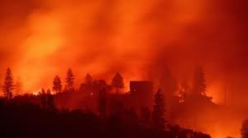
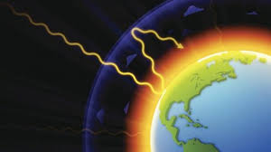
প্রাকৃতিক কারণ

Slide 12
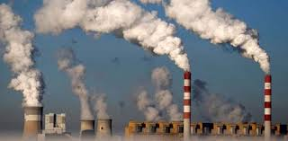
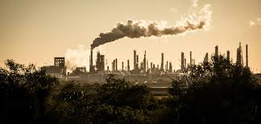
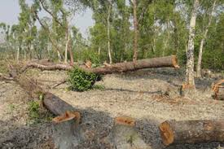
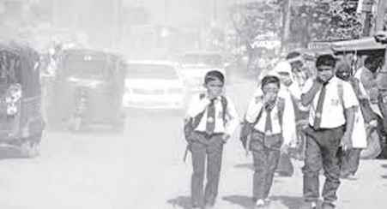
মানুষের সৃষ্ট কারণ

Slide 13
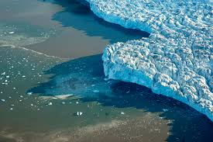
জলবায়ু পরিবর্তনের ফলে সৃষ্ট দূর্যোগ কারণ সমুহঃ
জলবায়ু পরিবর্তনের ফলে আমরা নানা ধরনের দূর্যোগের সম্মুখিন হইতেছি । আমরা নিম্নে ছবির মাধ্যমে দেখে নিব জলবায়ু পরিবর্তনের ফলে কি কি প্রাকৃতিক দূর্যোগ সংগঠিত হচ্ছে।

Slide 14
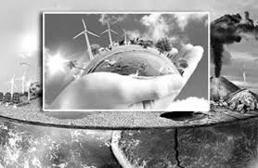
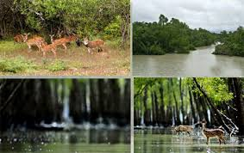
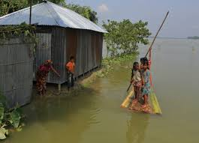
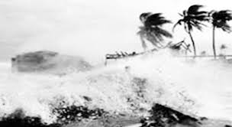
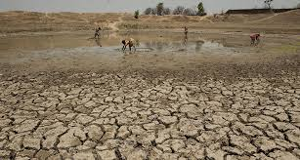

Slide 15
মুল্যায়ন
১.বলতো জলবায়ু কি?
২. জলবায়ু পরিবর্তনের কি কি প্রভাব তোমরা লক্ষ্য
করতেছ।
৩. কেন আমাদের দেশের জলবায়ু পরিবর্তিত হচ্ছে।
৪.জলবায়ু পরিবর্তন কে আমরা কিভাবে রোধ করতে
পারি।

Slide 16
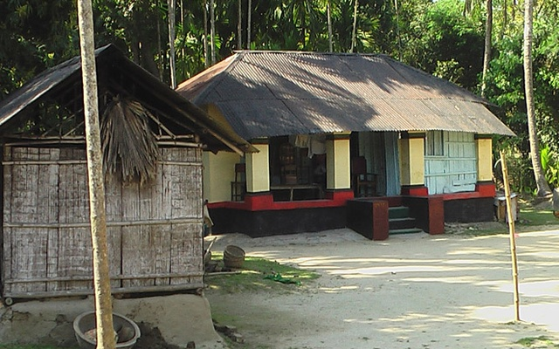
বাড়ির কাজ
তোমাদের চারপাশে প্রকৃতির যে পরিবর্তন লক্ষ্য করছ তার কারণ ও প্রতিকার লিখে আনবে ।

Slide 17
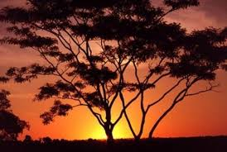
আজকের ক্লাস এখানেই শেষ।
সবাই কে
ধন্যবাদ

